Slide 1


La radioactivité

Slide 2
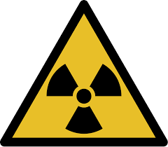
I/ Généralités :
Modification spontanée du noyau d’un atome : noyau père →noyau fils (masse inférieure).
Perte de masse →augmentation de l’énergie de liaison + libération d’énergie emportée par une particule ou un photon.
→augmente la stabilité et la cohésion des nucléons du noyau fils
La radioactivité est un phénomène naturel et probabiliste

Slide 3
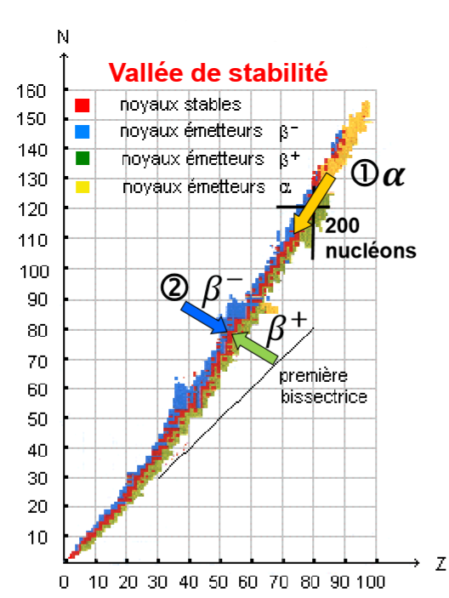
I/ Généralités :
Les noyaux stables sont sur la vallée de la stabilité
Les noyaux avec un nombre de nucléons supérieurs
à 200 subiront la radioactivité α.
Ceux avec un excès de protons : la radioactivité β+.
Ceux avec un excès de neutrons : la radioactivité β-.
Il y a aussi les modifications de l’énergie par désexcitation : isomérique.

Slide 4
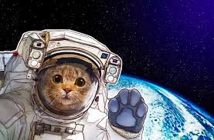
I/ Généralités :
Lois de conservation : toujours appliquées
  Nombre de nucléons A reste constant (se répartit)
  Conservation de la charge Z
  Conservation de l’énergie totale
  Conservation de la quantité de mouvement
La radioactivité tend donc toujours vers une masse minimale et une énergie de liaison maximale.

Slide 5

II/ La radioactivité alpha :
La particule α =noyau de l’atome d’Hélium (4 ;2), très stable, El de 7MeV/A.
C’est le seul noyau émis spontanément. Concerne les noyaux de A>200.
Ils perdent alors 4 nucléons d’un coup, dont 2 protons.
Réaction de désintégration :

Slide 6
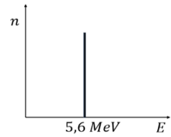
II/ La radioactivité alpha :
Bilan masse énergie (conservation de E) :
Cela nous donne donc la différence de masse que l’on multiplie par 931,5 →E disponible en MeV.
Le spectre (conservation de la quantité de mouvement) :
Donc α emporte toute l’énergie disponible. On obtient donc un
spectre de raie avec une raie entre 4 et 10 MeV= énergie disponible.

Slide 7
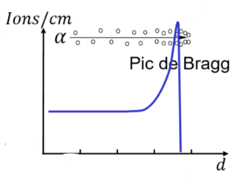
II/ La radioactivité alpha :
Le parcours dans la matière :
La particule α est lourde, vitesse non relativiste et une trajectoire rectiligne
Directement ionisante., parcours est court avec des effets biologiques obligatoires
Se termine avec un maximum d’ionisation qu’on appelle le pic de Bragg.
Les applications biomédicales (exemple du radon 222) :
La radioprotection : source externe → aucun danger
Source interne → ionisations pulmonaires.
La radiothérapie : effets ionisants à courte distance donc destruction locale

Slide 8

III/ Les transformations isobariques :
Elles se produisent sans changement du nombre de masse A du noyau père.
Mais Z et N changent. Il y a une descente dans la vallée de la stabilité →Augmente la stabilité.

Slide 9

Excès de neutrons : émission d’une particule béta moins et d’un antineutrino. Donc perte d’un neutron et un gain d’un proton.
Réaction de désintégration :
Le neutron devient un proton en inversant un quark down en quark up.
Le bilan énergétique est :
La masse du noyau père est supérieure à celle des autres particules.
La différence de masse est calculée en soustrayant la masse des éléments finaux (élément fils et béta moins (en simplifiant la masse de béta moins disparait)) à la masse du noyau père.
A- La désintégration β –
Mnémo: moiNs → excès de Neutrons

Slide 10
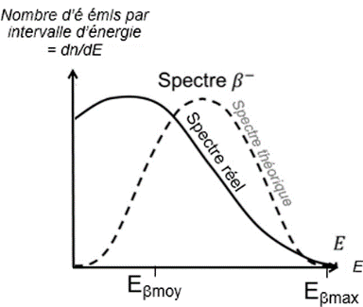
A- La désintégration β –
Schéma de la désintégration :
Energie cinétique emporté par les particules émises dont on détecte que l’énergie du béta moins.
Spectre électronique continue qui théoriquement va de 0 à Emax. Mais en réalité décalé vers la gauche car attraction coulombienne.
Parcours dans la matière :
les électrons sont chargés → ionisations→ parcours non rectiligne.
L’antineutrino est très pénétrant donc interagit peu.
Les applications biomédicales :
L’iode 131, qui se désintègre en Xénon 131 métastable, sert pour soigner le cancer métastasique ou non du cancer de la thyroïde

Slide 11


B- La désintégration β +
Excès de protons dans le noyau. Il est émis : béta plus et neutrino.
La particule béta plus est un positon : particule identique à l’électron mais avec une charge positive. Il ne pré existe pas dans le noyau mais nait de la transformation. Il y a perte de proton au profit d’un neutron.
La réaction dans le noyau :
Un proton devient un neutron (inversion de quarks) avec émission d’un béta plus et d’un neutrino
L’énergie totale
On la multiplie à c² si M est en kg ou par 931,5 si M est en u.
SEUIL DE 1,022MeV.
Mnémo: Plus → excès de Protons

Slide 12
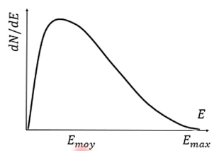
B- La désintégration β +
Spectre : Spectre électronique continu non décalé
Le parcours dans la matière :
Interactions avec électrons (donc parcours sinueux) et une fois arrêté : réaction d’annihilation avec émission de 2 photons
Disparition de toute masse au profit d’une énergie équivalente sous forme de 2 photons de 0,511 MeV chacun.
Le parcours des photons : effet photo électrique et Compton : couche de plomb ou béton.
Application biomédicale : Fluoro-déoxy-glucose
Le fluor 18 détecte si cellule cancéreuse

Slide 13

C- La capture électronique :
Excès de proton→ capture d’un électron d’une couche électronique profonde
Réaction :
Désintégration très discrète car neutrino indétectable
Bilan énergétique :
Puis on la multiplie encore une fois par 931,5 mais on y enlève l’énergie de liaison de l’électron capturé qui est l’énergie seuil.
Compétition avec la Béta + que si on est au dessus du seuil de 1,022MeV sinon il n’y a que la CE.

Slide 14
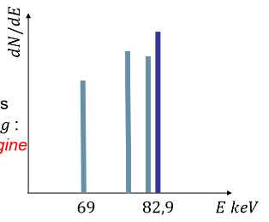
C- La capture électronique :
Le spectre : pas de spectre direct de CE donc spectre indirecte lié au réarrangement du cortège électronique.
Il y a des émissions de photons de fluorescences ou d’électron de Auger.
Le spectre est un spectre de raie car les valeurs sont très précises.
C’est un spectre atomique indirect d’origine électronique
ou électromagnétique.
Parcours :
Neutrino : pas d’interactions donc indétectable
Photons X : effet photoélectrique ou Compton
Application :
Scintigraphique cardiaque du Thallium 201 pour voir si le cœur est bien irrigué.

Slide 15
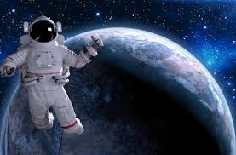
QCM 1 : A propos des généralités Radioactives
A : La radioactivité est un phénomène variable selon les conditions physico-chimiques
B : Le xénon 54 peut subir la radioactivité alpha
C : Il y a conservation du nombre de masse
D : Il y a conservation de la masse
E : Tout est faux

Slide 16
QCM 1 : C
A : La radioactivité est un phénomène variable selon les conditions physico-chimiques
→ INDEPENDANT SELON LES CONDITIONS
B : Le xénon 54 peut subir la radioactivité alpha → Que si A>200
C : Il y a conservation du nombre de masse
D : On a toujours une perte de masse pour augmenter la stabilité

Slide 17
QCM 2 : A propos des désintégrations isobariques
A : L’antineutrino (émis lors de la Béta +) est quasiment impossible à détecter
B : Béta + intervient lors d’un excès de neutrons
C : Le spectre de la conversion interne est un spectre de raies électroniques dû au réarrangement électronique
D : La désintégration béta - émet 2 photons de 511 keV chacun
E : Tout est faux

Slide 18
QCM 2 : E
A : L’antineutrino (émis lors de la Béta -) est quasiment impossible à détecter
B : Béta + intervient lors d’un excès de neutrons protons
C : Le spectre de la conversion interne est un spectre de raies électroniques dû au réarrangement électronique faux c’est la capture électronique
D : La désintégration béta - émet 2 photons de 511 keV chacun FAUX c’est la béta +
E : Tout est faux

Slide 19

Qcm 3 : Yanousa décide de créer une lampe à l’aide des photons gamma émis lors d’une béta +. Aide le à trouver l’énergie libérée (en mev) lors de la réaction suivante :
${}_{11}^{22}{Na}→{}_{10}^{22}{Ne}+β^{+}+{}_{0}^{0}ν$ où masse Na = 22,085 u, masse Ne= 21,987,
m(proton) = 1,00728u ; m(neutron) = 1,00866u ; m(électron) = 0,00055u
A : 70,4
B : 79,8
C : 85,7
D : 90,2
E : 96,9

Slide 20
Réponse D
Alors
Donc ΔM = 22, 085 – 21, 987 – 2 * 0,00055 = 0,0969
E= 0,0969* 931,5
E= 90,2
Pour aller plus vite faites *1000 et prenez la valeur du dessous
ça marche dans 95% des cas

Slide 21
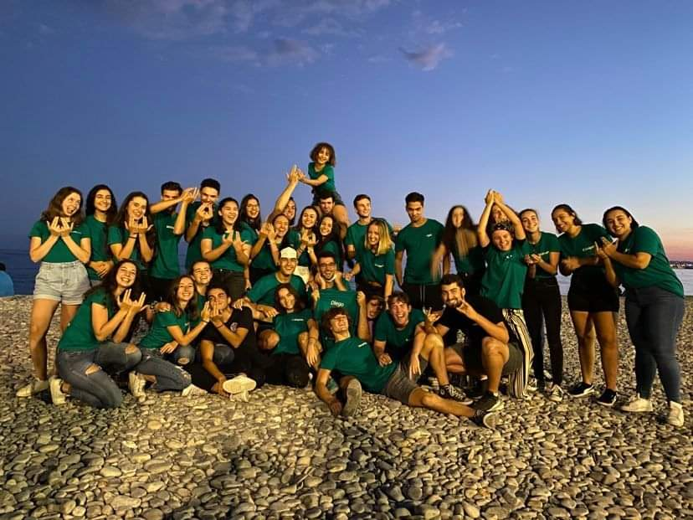
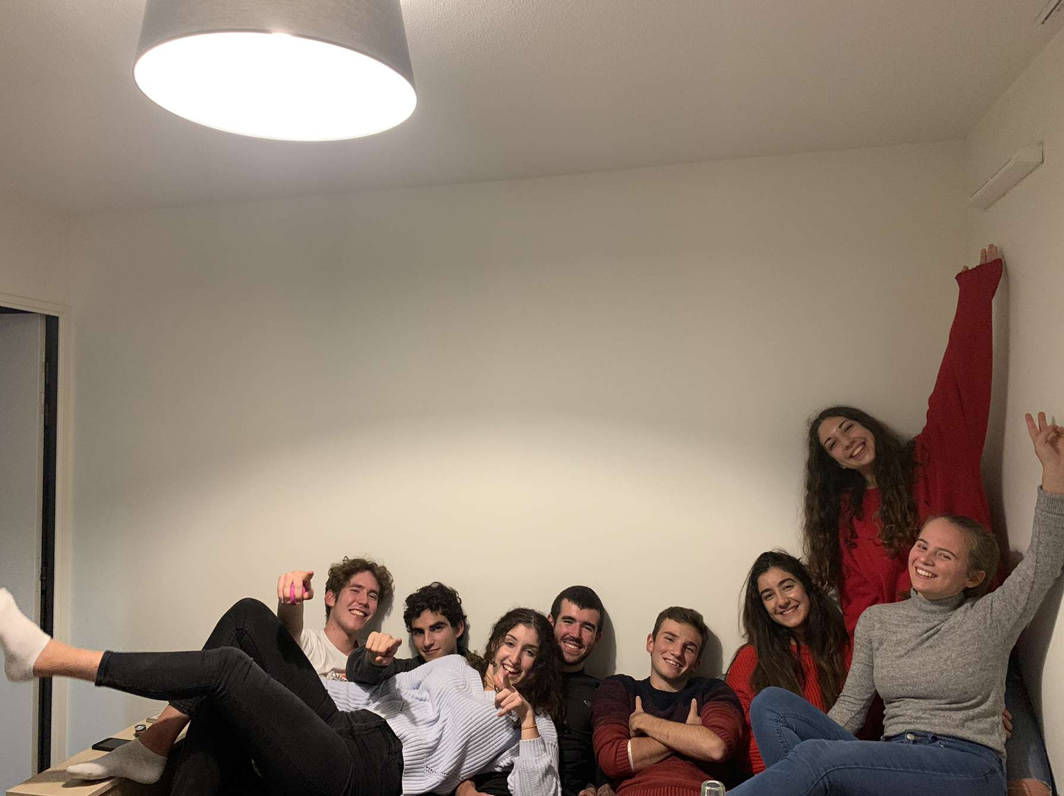
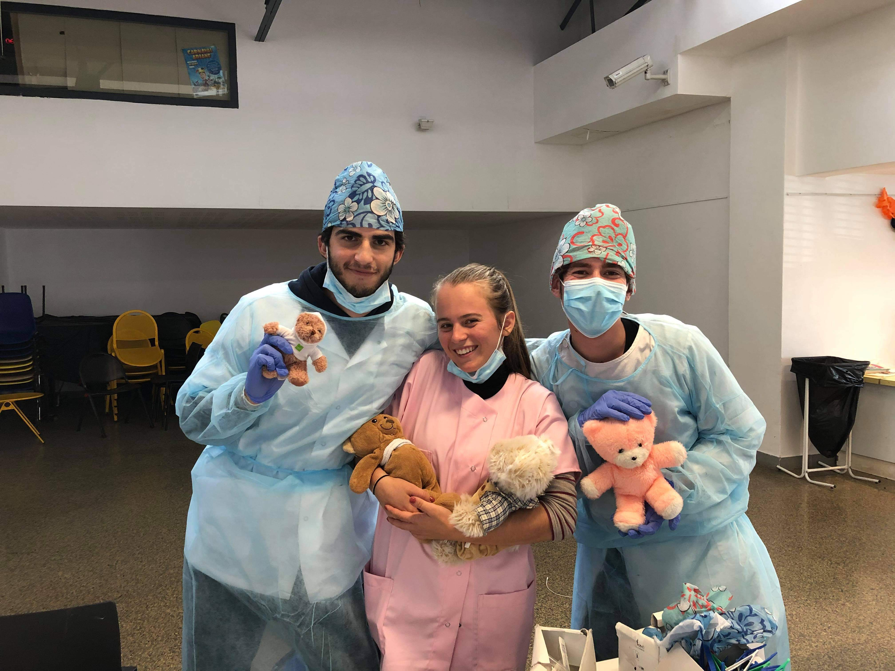
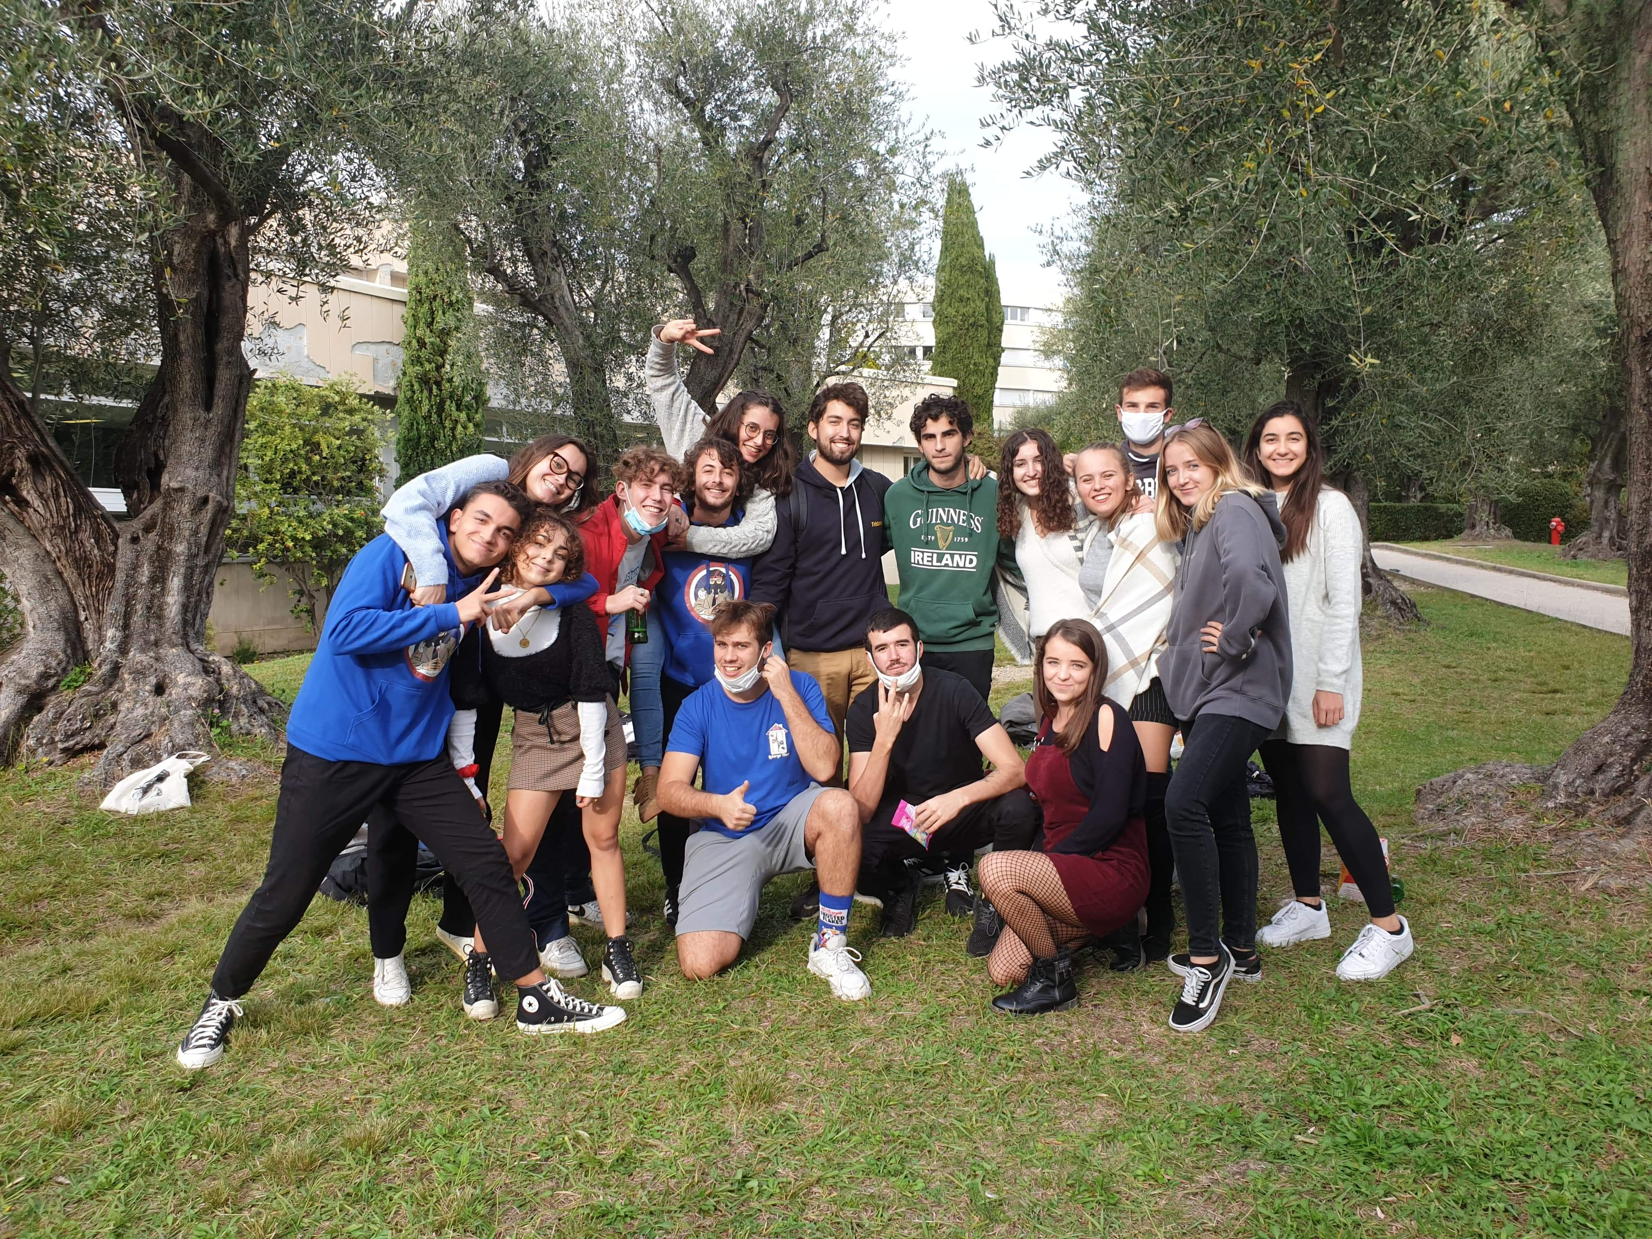
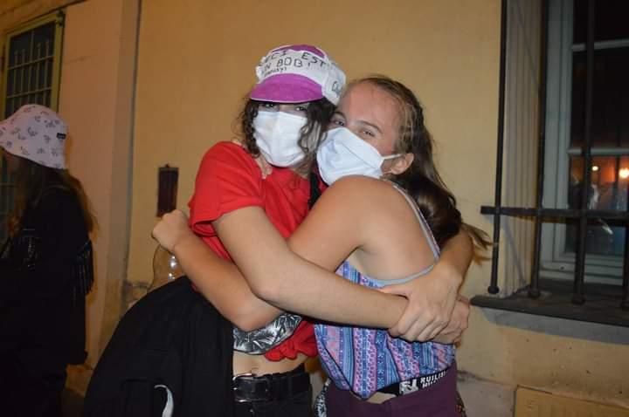
Merci à vous et bon courage

